Slide 1
职教高考新实践基础篇·
数学
主 编 沈栩竹 唐 平

Slide 2
01
考纲要求
目 录
02
知识梳理
03
典型例题
04
真题感知
05
金榜通关

Slide 3
11
概率与统计初步

Slide 5
11.1
概率初步

Slide 6
一、随机事件

Slide 8
二、古典概型
1.古典概型的特点

Slide 9
2.古典概率

Slide 10
三、概率的几个基本性质
1.事件的关系与运算

Slide 11
2.概率的性质

Slide 12
考点一 古典概率
C

Slide 13
D

Slide 14
A

Slide 16
考点二 频率的运算

Slide 18
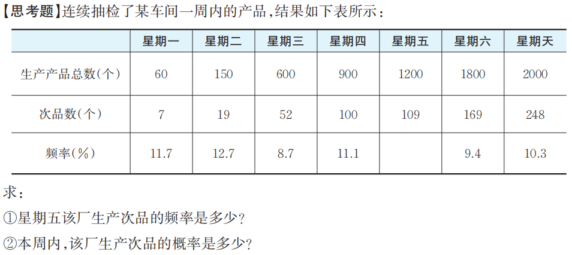

Slide 19
考点三 概率的基本性质

Slide 20
B

Slide 22
B

Slide 23
B

Slide 24
D

Slide 25
一、选择题
D

Slide 26
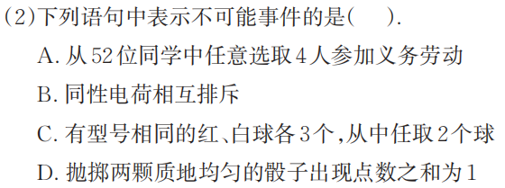
D

Slide 27
C

Slide 28
B

Slide 29
D

Slide 30
D

Slide 31
A

Slide 32
二、填空题

Slide 35
三、简答题

Slide 36
感谢收看

